Slide 1
Communauté des maladies émergentes et zoonotiques
Identifier les risques émergents grâce à l'intelligence collective
CEZD - Mise à jour du réseau des animaux de compagnie du SCSSA
02 juillet 2024
www.cezd.ca

Slide 2
Virus | Texte intégral gratuit | Infection naturelle par le virus hautement pathogène de la grippe aviaire A/H5N1 chez des furets de compagnie (mdpi.com)
1 juvénile présentant une dyspnée sévère et des signes neurologiques est décédé.
2 juvéniles entièrement récupérés
La RT-PCR des cinq animaux s'est révélée positive pour le virus H5N1
Tous avaient été nourris avec de la viande de volaille disponible dans le commerce
Différents lots de viande donnés aux adultes et aux jeunes
Parallèlement aux décès de chats en Pologne dus au H5N1
Cas de la Pologne
Foyer avec 5 furets
  3 juvéniles (9 semaines) - malades
  Mère - cliniquement saine
  Un adulte cliniquement sain
Les juvéniles ont présenté une léthargie, une détresse pulmonaire, un refus de bouger.

Slide 3
Les CDC annoncent les résultats de l'étude sur le furet A(H5N1) | Grippe aviaire | CDC
Étude de provocation sur les furets
  Virus utilisé dans un cas humain au Texas
Les furets infectés transmettent efficacement le virus H5N1 aux furets naïfs par contact direct.
Ne s'est pas propagé par le biais de gouttelettes respiratoires
  Contrairement à ce qui est observé avec la grippe saisonnière
Le virus H5N1 d'un cas humain au Texas est mortel chez les furets
La grippe saisonnière n'est pas mortelle chez les furets
Pas de changement dans l'évaluation du risque pour la santé publique
  Faible risque pour les personnes non exposées aux animaux
Notes:
Les résultats de cette étude sont largement cohérents avec les études récentes sur le A(H5N1) chez les furets, ainsi qu'avec les rapports antérieurs de maladies humaines graves causées par ce virus. Ces résultats suggèrent également que les virus A(H5N1) actuels devraient subir des modifications génétiques pour se propager plus facilement via les gouttelettes respiratoires, ce qui est rassurant. Une propagation efficace par gouttelettes respiratoires, comme celle observée avec les virus de la grippe saisonnière, est nécessaire pour qu'il y ait une propagation soutenue de personne à personne. Ces résultats ne modifient pas l'évaluation du risque immédiat faite par les CDC pour le grand public qui n'a pas été exposé à des animaux, qui est faible.

Slide 4
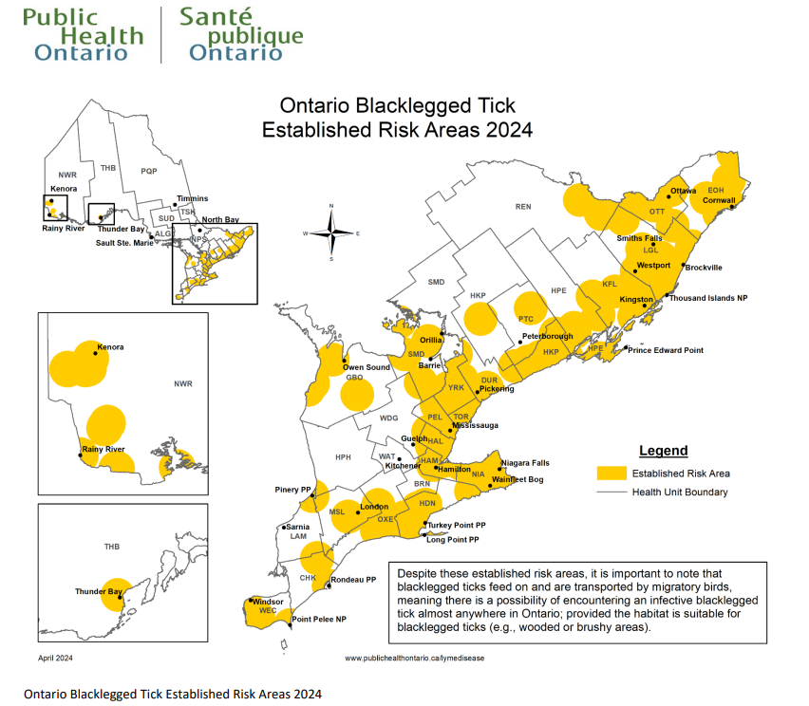
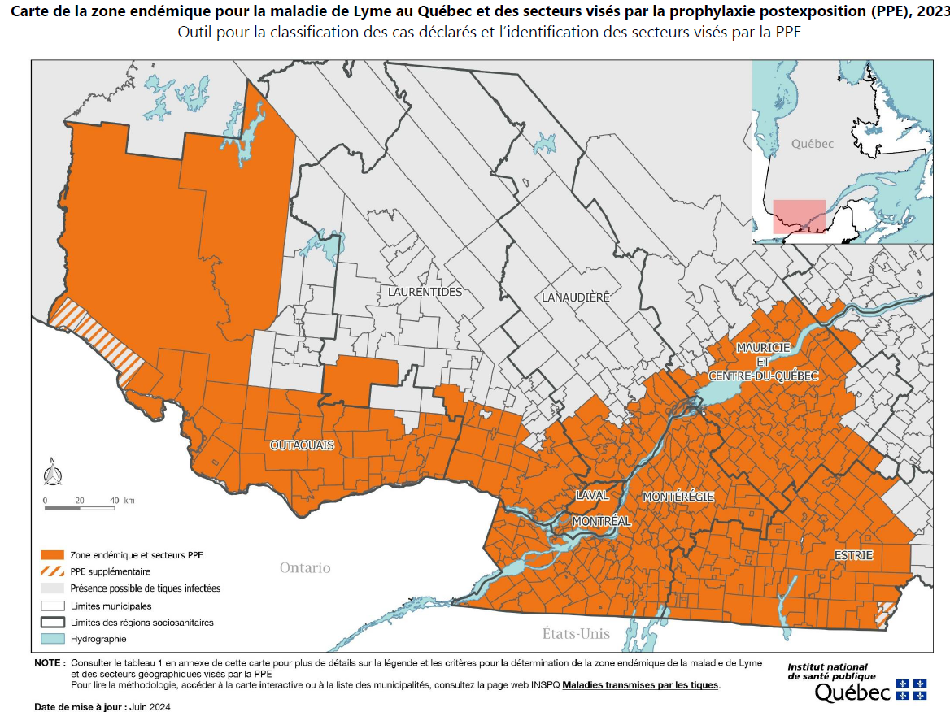
Maladie de Lyme
21 cas confirmés de maladie de Lyme en mai : Santé publique Ontario (chch.com)
  60 cas humains jusqu'à présent en 2024
Des signaux de plus en plus nombreux en provenance du Québec également
Les signaux en provenance de la Nouvelle-Angleterre (CT, NY) montrent également des augmentations
La maladie de Lyme est peut-être plus courante, mais cette maladie transmise par les tiques est en hausse au Canada | Radio-Canada.ca

Slide 5
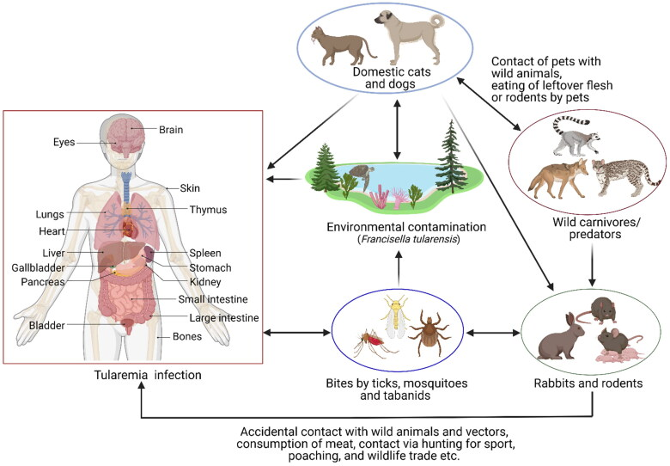
L'augmentation du nombre d'infections par la tularémie incite à mettre en garde les propriétaires de chats (startribune.com)
Le Minnesota met en garde les propriétaires de chats contre la tularémie (20 juin)
21 cas d'animaux en 2023, soit le triple du taux normal
7 cas confirmés jusqu'à présent en 2024
Des vétérinaires signalent de la fièvre, des gonflements et des lésions cutanées chez des animaux non testés
Des animaux sauvages testés positifs à la tularémie - Mid-Utah Radio (midutahradio.com) (avril)
Le département constate une augmentation inattendue des signalements de tularémie - Wyoming Department of Health (27 juin)
Question : Des augmentations ont-elles été constatées au Canada ?
La tularémie - une maladie réémergente de plus en plus préoccupante - PMC (nih.gov)
Notes:
Les écureuils, les lapins et les souris sont des réservoirs.
Chiens généralement infectés de façon subclinique
Propagation par les coupures, les égratignures et les vecteurs (tiques, mouches piqueuses).

Slide 6
Résultats scientifiques
Notes de terrain : Corynebacterium ulcerans toxigène chez l'homme et les animaux domestiques - Utah et Colorado, 2022-2023 | MMWR (cdc.gov)
Séroprévalence mondiale et prévalence de l'infection grippale chez le chien (Canis familiaris) : Une revue systématique et une méta-analyse - Leung - 2024 - Revues en Virologie Médicale - Wiley Online Library
4 nouveaux chats testés positifs à la grippe aviaire H5N1 aux États-Unis - BNO News
Des chiens en mouvement : Estimation du risque de rage chez les chiens importés aux États-Unis, 2015-2022 - Pieracci - Zoonoses and Public Health - Wiley Online Library
Série de cas d'infections par le virus du canyon de Jamestown avec résultats neurologiques, Canada, 2011-2016 - Volume 30, Numéro 5-Mai 2024 - Revue des maladies infectieuses émergentes - CDC

Slide 7
Résultats scientifiques
Prévalence de Baylisascaris procyonis chez les rongeurs sauvages du centre de la Géorgie, USA - PubMed (nih.gov)
Microorganismes | Texte intégral gratuit | Maladie des voies respiratoires supérieures chez un chien infecté par un virus aviaire A/H5N1 hautement pathogène (mdpi.com)
Sporotrichose chez des chats domestiques et un technicien vétérinaire, Kansas, États-Unis, 2022 - Volume 30, Numéro 5-Mai 2024 - Revue des Maladies Infectieuses Émergentes - CDC

